Slide 1
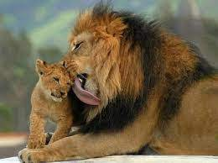
Як звірі піклуються про своє потомство?
Я досліджую світ
3 клас
Тварини
Урок 69

Slide 2
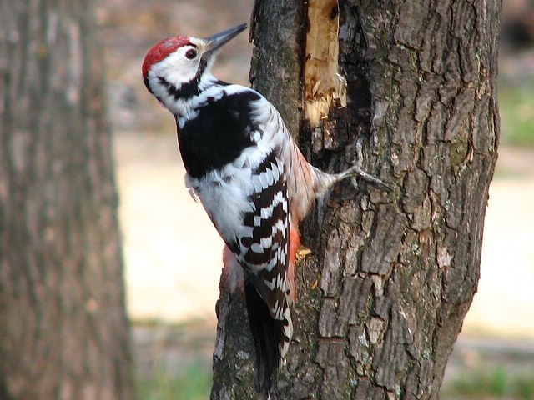
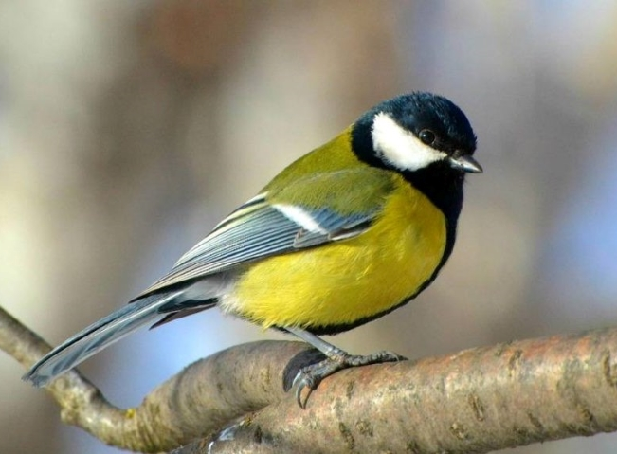
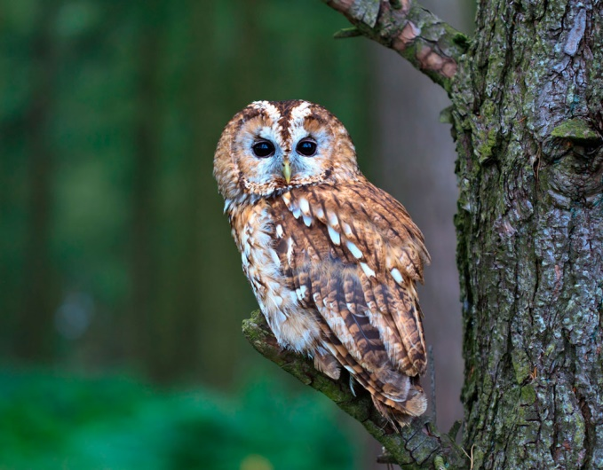
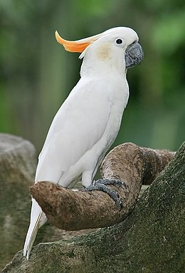
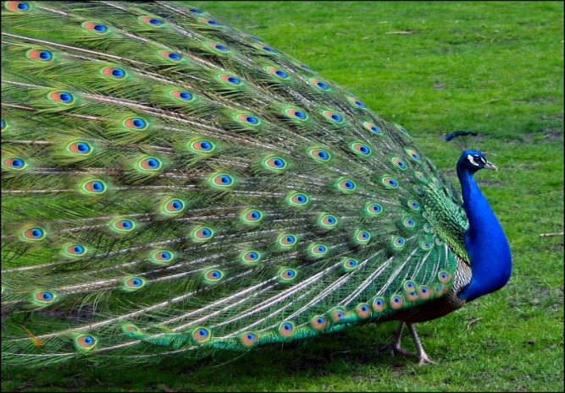
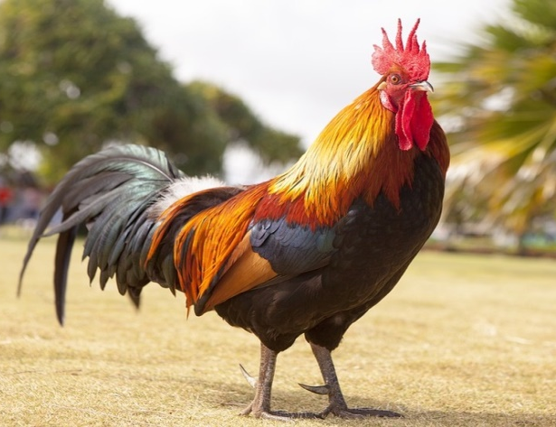
Емоційне налаштування
Виберіть світлину з птахом, який найбільше підходить до вашого настрою зараз. Поміркуйте, чому саме цей птах.
Дощ

Slide 3

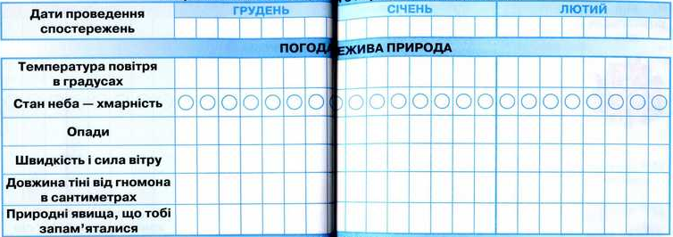
Вправа «Синоптик»
Яка зараз пора року?
Яке число місяця?
Який місяць року?
Який день тижня?
Запиши свої спостереження за неживою природою у календар спостережень
Зошит.
Сторінка
62-63

Slide 4
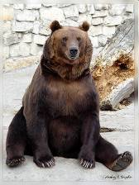
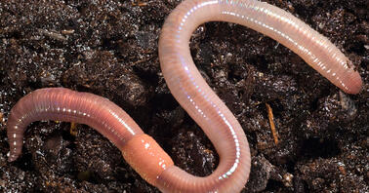
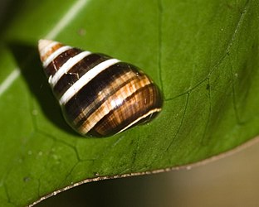
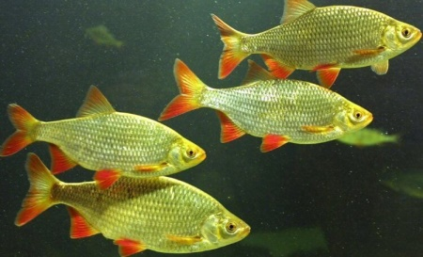
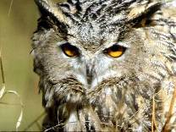
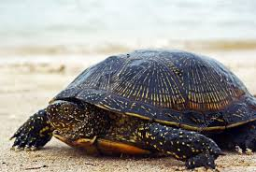
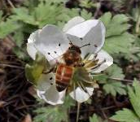
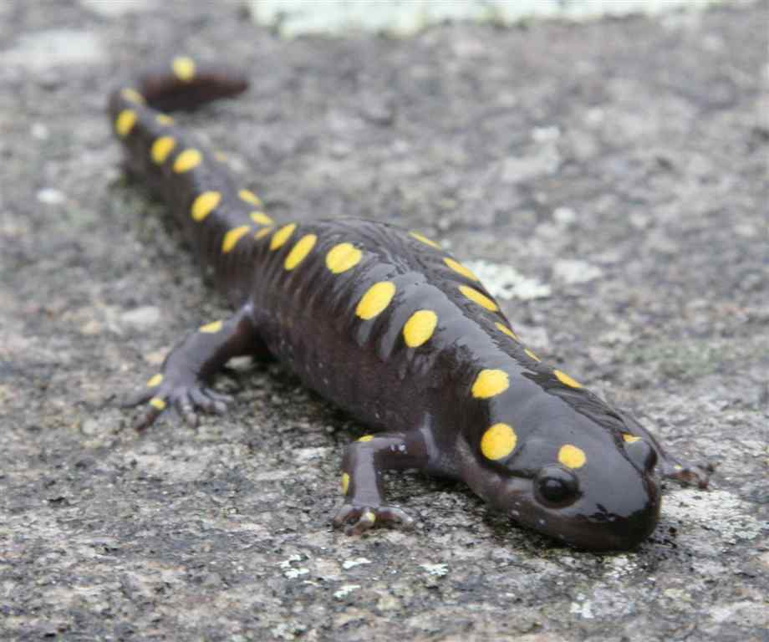
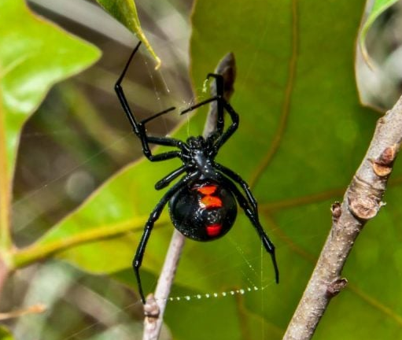
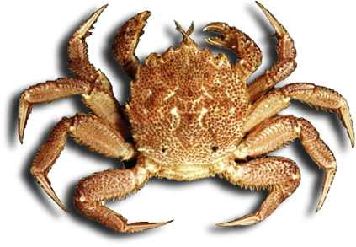
Пригадайте, на які групи поділяють тварин
Черви
Ссавці
Молюски
Класи
тварин
Птахи
Риби
Комахи
Плазуни
Ракоподібні
Земноводні
Павуко-подібні

Slide 5
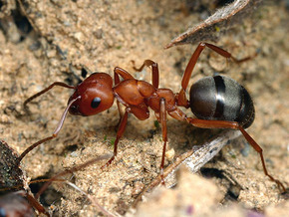
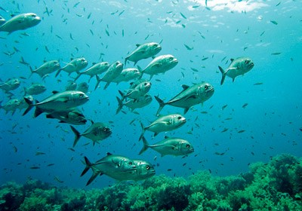
Назвіть істотні ознаки:
Комахи
Тіло складається з голови, грудки, черевця, 3 пари ніжок.
Життєвий цикл: яйце, личинка, лялечка, доросла комаха
Риби
Обтічне тіло вкрите лускою і шаром слизу. Замість кінцівок – плавці. Зябрами дихають киснем, розчиненим у воді.

Slide 6
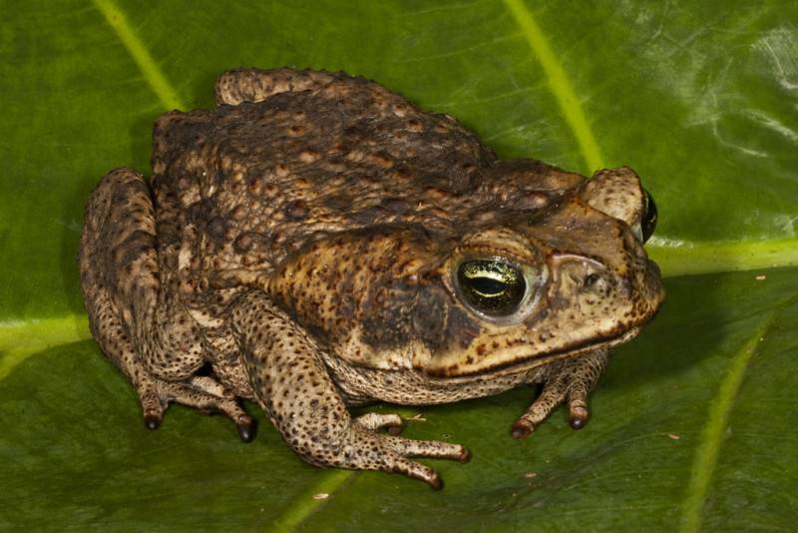
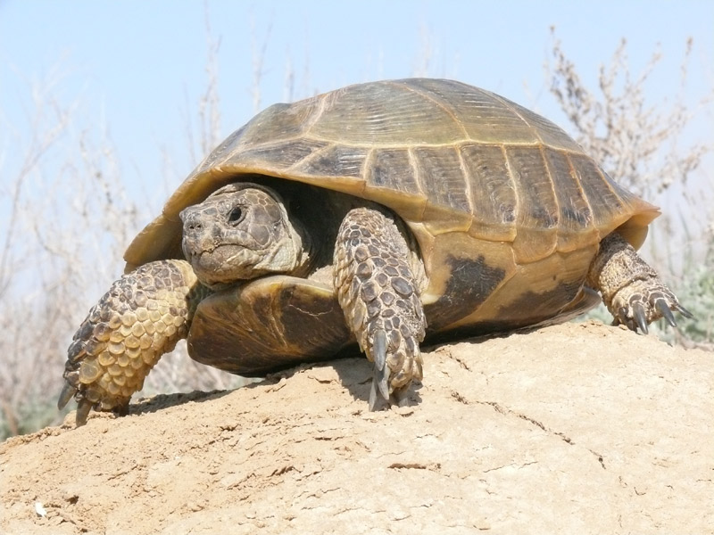
Назвіть істотні ознаки:
Земноводні
Тіло вкрите шкірою,
яка завжди зволожена слизом. Життєвий цикл: ікра, пуголовок, доросла тварина
Плазуни
Тіло вкрите лусочками, які захищають від пересихання. Відкладають яйця в сухий теплий ґрунт

Slide 7
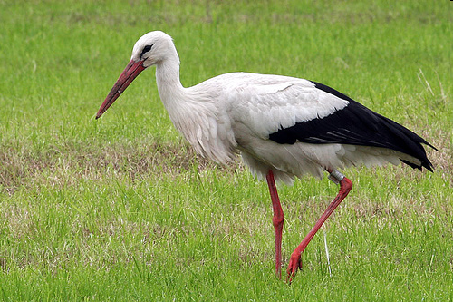
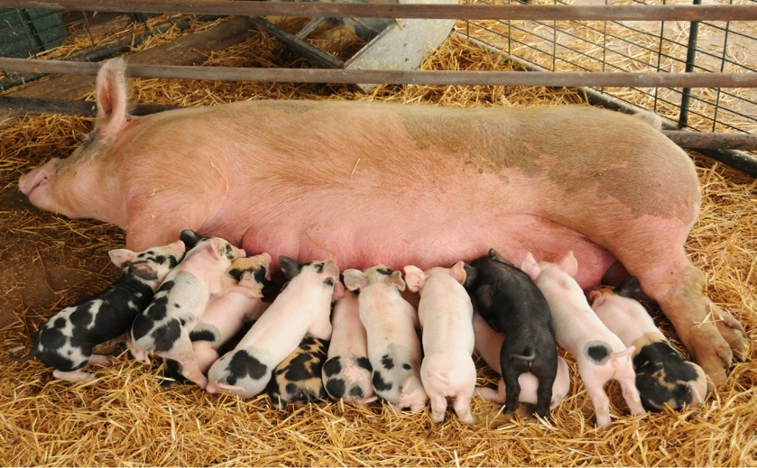
Назвіть істотні ознаки:
Птахи
Тіло укрите пір’ям. На голові дзьоб. Передні кінцівки перетворилися на крила
Звірі
Тіло вкрите шерстю; високий рівень розвитку мозку, органів чуття. Вигодовують малят молоком
Пригадайте, тварини яких класів піклуються про своє потомство.

Slide 8

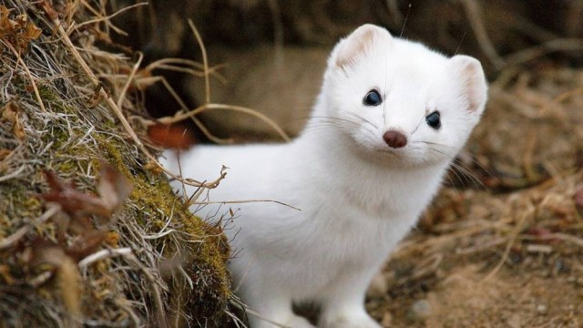
Пригадайте
Як звірі пристосувались до життя в різних середовищах існування?
Вони вміють ходити, літати, стрибати, швидко бігати, рити нори й робити підземні тунелі, а також плавати й пірнати на велику глибину.
Сьогодні на уроці ви дізнаєтеся, як звірі піклуються про своє потомство

Slide 9
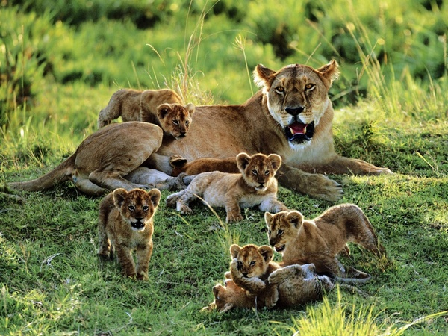
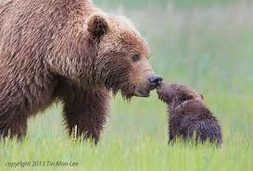
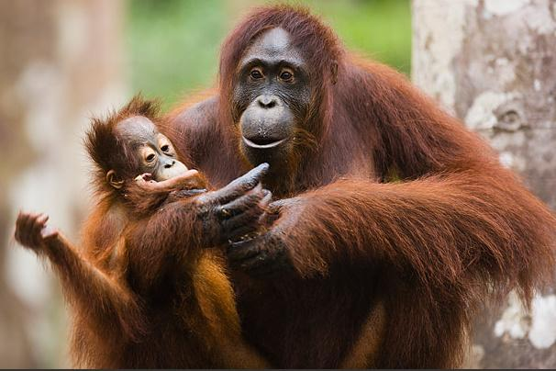
У житті звірів упродовж року можна виділити певні періоди.
Найважливіші періоди в житті звірів
Розмноження
Піклування
про потомство
Підручник.
Сторінка
101

Slide 10
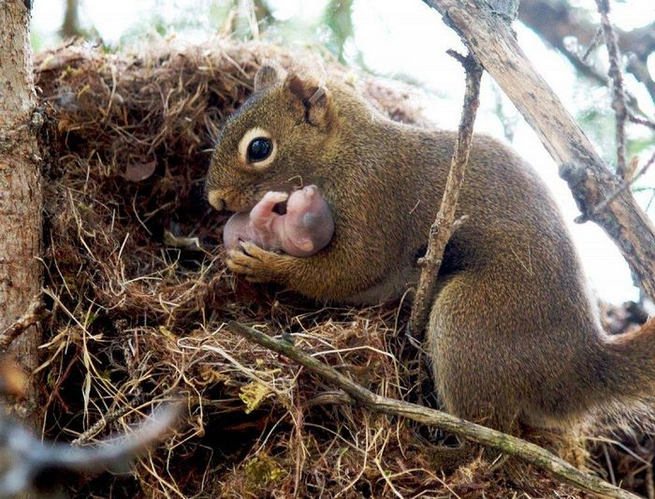
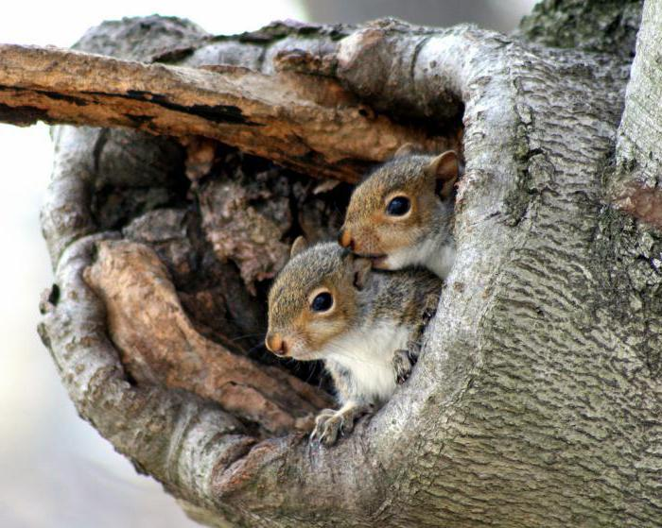
Період розмноження починається з підготовки укриття для майбутніх малят. Вивірки (білки) будують спеціальні круглі гнізда або поселяються в дуплах.
Підручник.
Сторінка
101

Slide 11
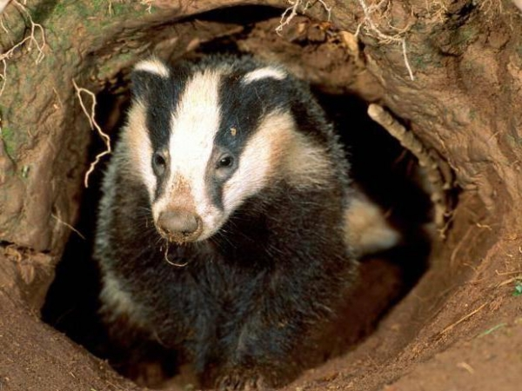
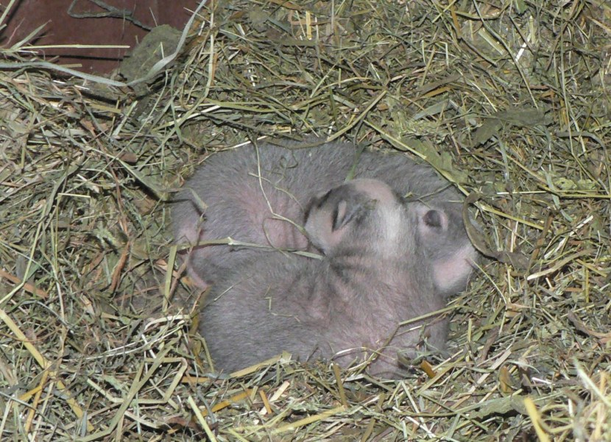
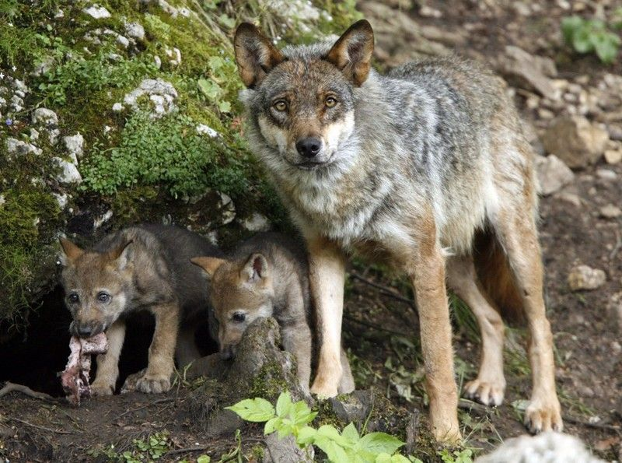
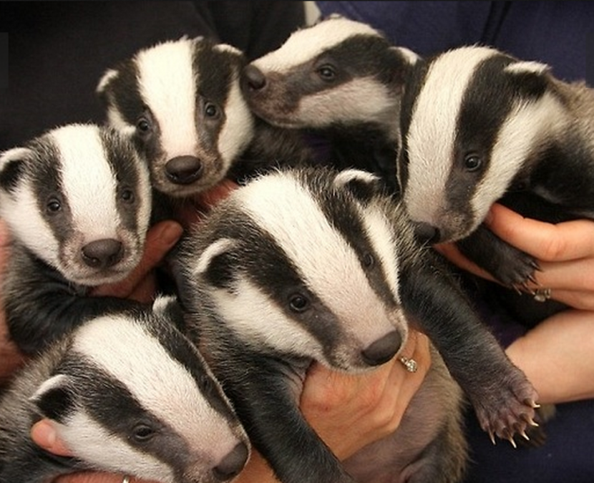
Охайні борсуки прибирають старі нори, оновлюють і «добудовують» їх.
Вовки своє лігво ховають у непролазних хащах
Підручник.
Сторінка
101

Slide 12
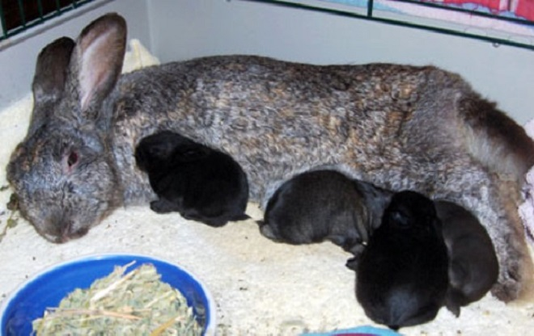
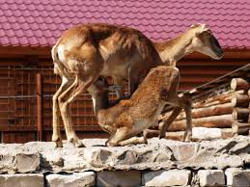
Звірі вигодовують своїх малят молоком і піклуються про своє потомство. Цим вони істотно відрізняються від інших тварин.
Звірята після народження виглядають по-різному залежно від умов, у яких вони з’явилися на світ.
Підручник.
Сторінка
101

Slide 13
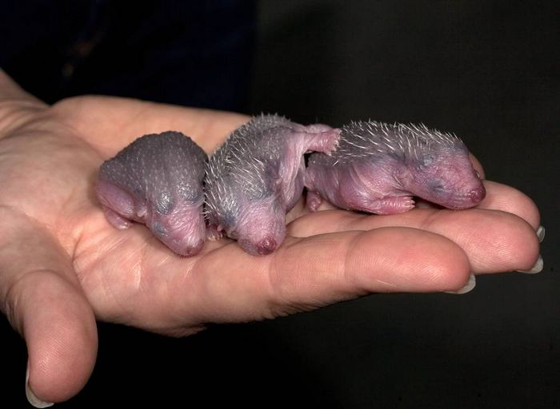
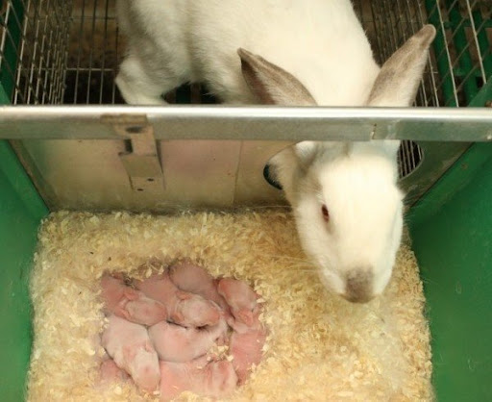
Малята у звірів народжуються різними
У надійному укритті (гнізді, дуплі чи норі) малята народжуються сліпими й безпомічними, як білченята, їжаченята і кроленята. Батькам-звірам доводиться докладати багато зусиль, поки нащадки зміцніють і перейдуть на свій «хліб».
Підручник.
Сторінка
102

Slide 14
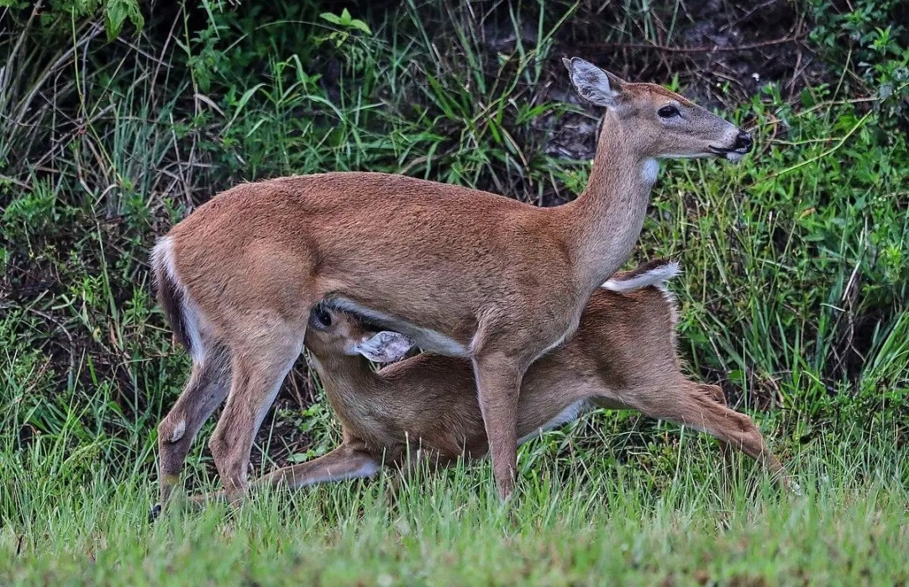
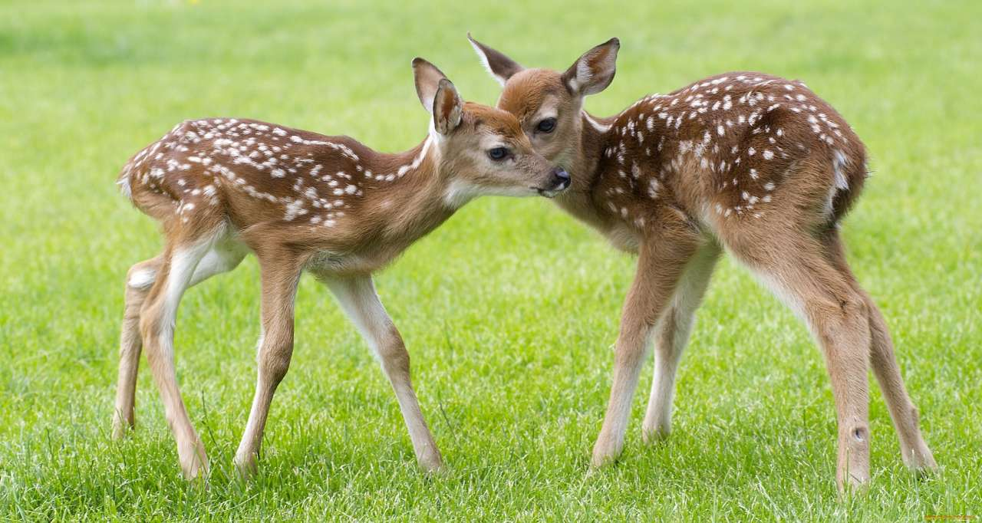
Малята у звірів народжуються різними
Якщо дорослі не влаштовують спеціальних укриттів, то новонароджені звірята одразу стають на ноги, як оленята й зайчата.
Підручник.
Сторінка
102

Slide 15
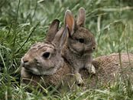
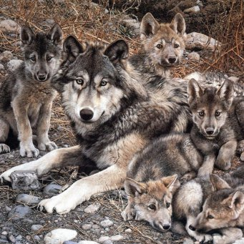
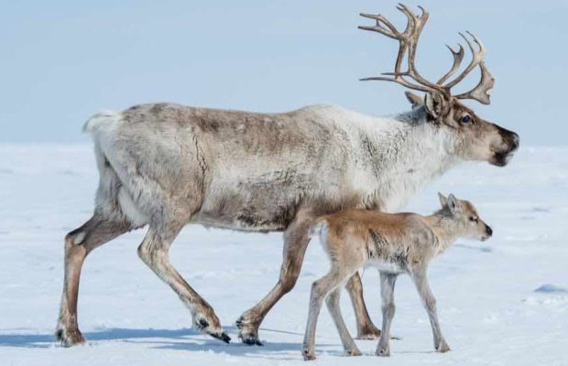
Зайчиха годує зайченят лише 7-8 днів.
Вовчиця вигодовує своїх малят молоком 4-6 тижнів, північні олені – 4-5 місяців.

Slide 16
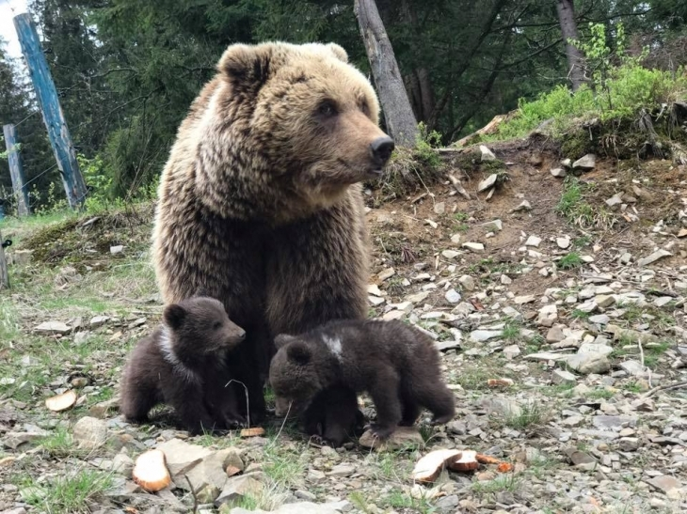
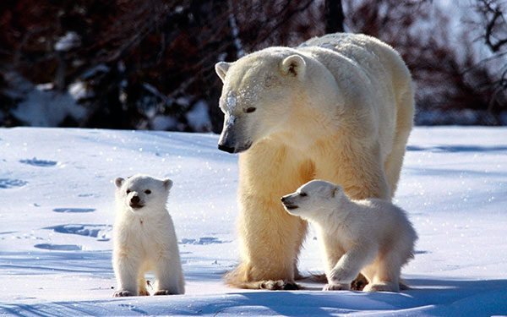
Білі ведмеді вигодовують молоком своїх малят близько року. Ведмежата живуть з матір’ю 2-3 роки, разом зі старшими ведмежатами.

Slide 17
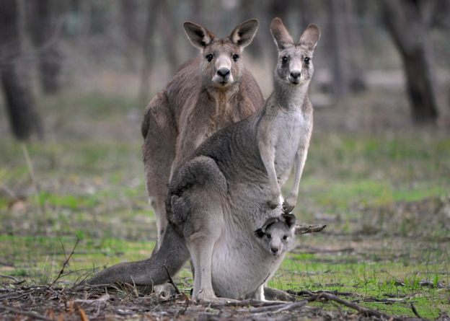
Дитинчата сумчастих тварин з’являються на світ, коли у них добре розвинені тільки передні кінцівки і рот. Подальший розвиток відбувається в сумці матері.

Slide 18
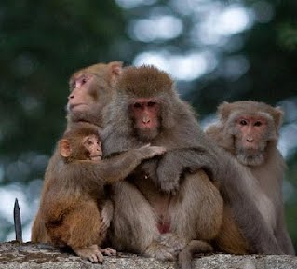
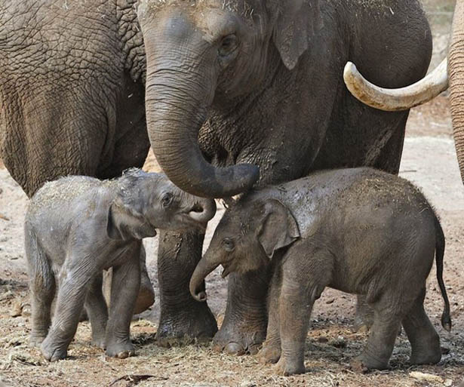
Слони і деякі види мавп живуть з дитинчатами близько 8-10 років. У вихованні потомства беруть участь майже всі дорослі члени групи: старші брати, сестри, самиці без власних дітей. Вони стежать за малюками, годують, доглядають їх, грають із ними.

Slide 19
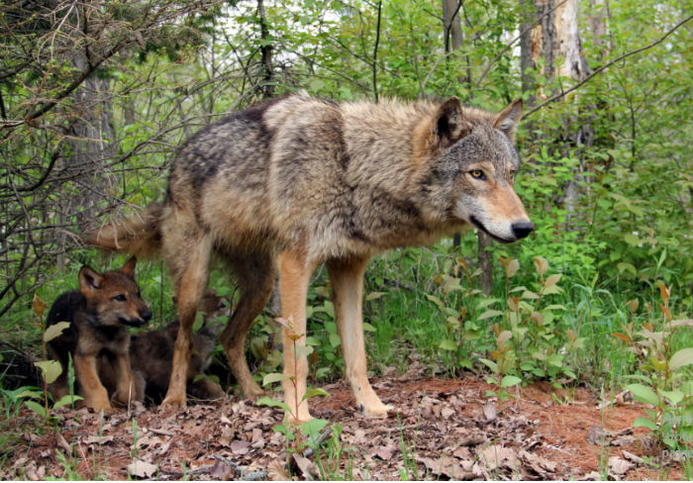
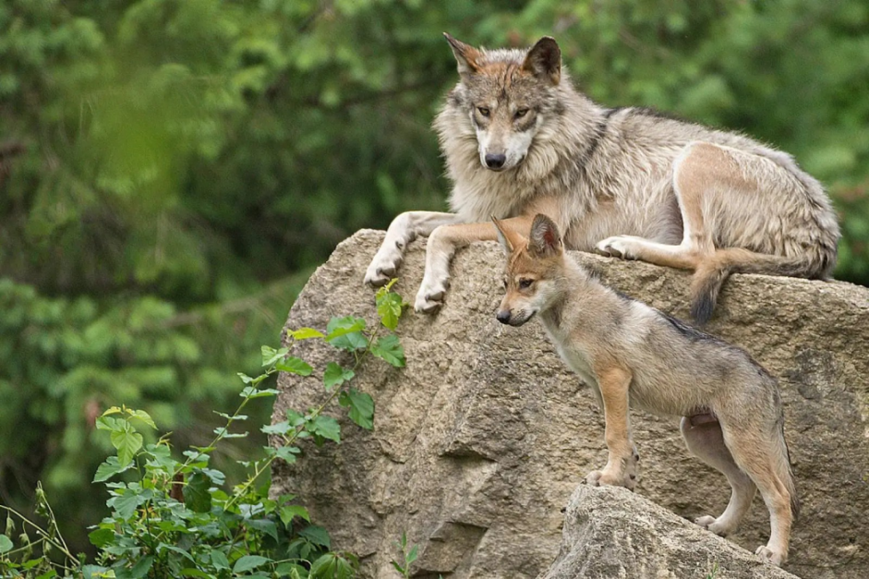
Піклування про потомство
Поки звірята підростають, батьки навчають їх:
як здобувати їжу,
уникати небезпеки,
відрізняти отруйні рослини від їстівних,
ховатися від хижаків і мисливців.
Підручник.
Сторінка
102

Slide 20



Піклування про потомство
Молодняк спочатку тримається поблизу своїх укриттів. А потім починає заходити далі й далі, і зрештою полишає «рідний дім». Дорослі звірі (лисиці, вовки) також кидають свої укриття і блукають лісами.
Підручник.
Сторінка
102

Slide 21




Піклування про потомство
Натомість ховрахи, бабаки й кроти живуть у своїх норах постійно.
Ховрах
Капібара
Миша
Підручник.
Сторінка
102
Кріт

Slide 22


Хижаки зазвичай живуть декілька місяців разом, за цей час вони навчають малюків усього, що необхідно їм для життя: полювання, погоня, маскування, напад, оброблення спійманої туші та інше.

Slide 23

Цікаво знати!
…Для спілкування звірі використовують різні сигнали. Вони видають звуки, якими попереджують про небезпеку. Наприклад, коли мавпа побачить леопарда, що підкрадається до зграї, вона починає лементувати, і решта мавп тікають від небезпеки.

Slide 24


Цікаво знати!
…Звірі подають сигнал тривоги за допомогою кольорових плям. Коли олень відчуває небезпеку, він насторожується і піднімає хвіст. Під хвостом у нього є велика яскраво-біла пляма – “дзеркало”. Її відразу помічають решта оленів і готуються до зустрічі з ворогом.

Slide 25

Висновок
Звірі вигодовують своїх малят молоком і піклуються про своє потомство – доглядають і навчають малят. Цим вони істотно відрізняються від інших тварин.
Порівняйте і розкажіть,
чим різниться розвиток білченят і оленят?
Підручник.
Сторінка
102

Slide 26





Кошик запитань
Які птахи та звірі подобаються вам найбільше?
У чому полягають відмінності в розмноженні звірів та інших груп тварин?
Які навички дорослі звірі передають малятам?
Підручник.
Сторінка
102

Slide 27

Робота в зошиті
Розмноження і піклування
потомство
Частина 2 Сторінка
21

Slide 28

Робота в зошиті
Так
Домашнє завдання
Сторінки 101-102 читати і переказувати, в зошиті завдання до уроку 69.
Так
Так
Так
Ні
Частина 2 Сторінка
21

Slide 29













Рефлексія «Загадкові листи»
Вибери лист, який ти хочеш відкрити
(щоби відкрити лист, натисніть на нього)
Сьогодні
на уроці
я навчився/
навчилася…
На уроці
я запам’ятав/
запам’ятала…
Найкраще
мені вдалося…
Урок
завершую з настроєм…
Найбільше
мені сподобалося…
Труднощі виникали…

